Slide 1
Ягуар
Номер участника: ______

Slide 2
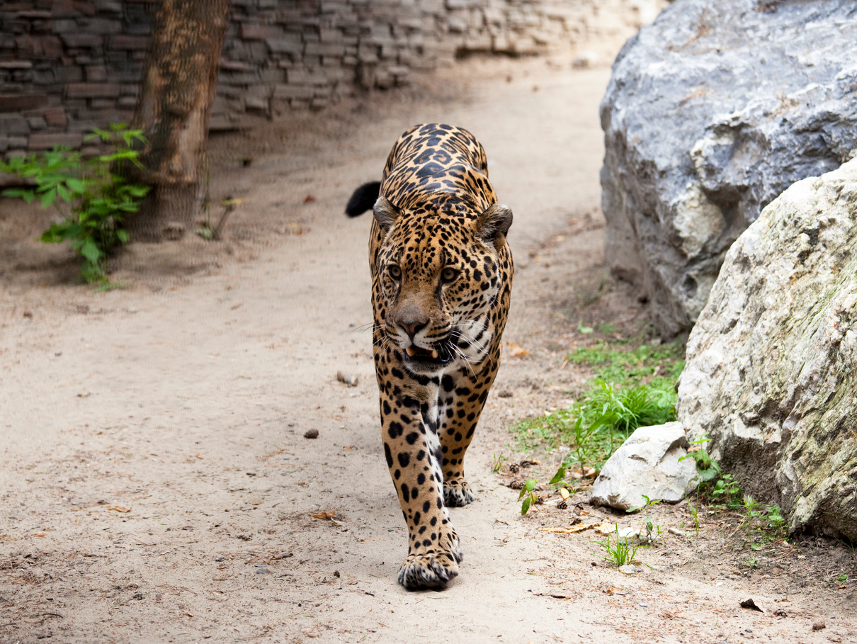
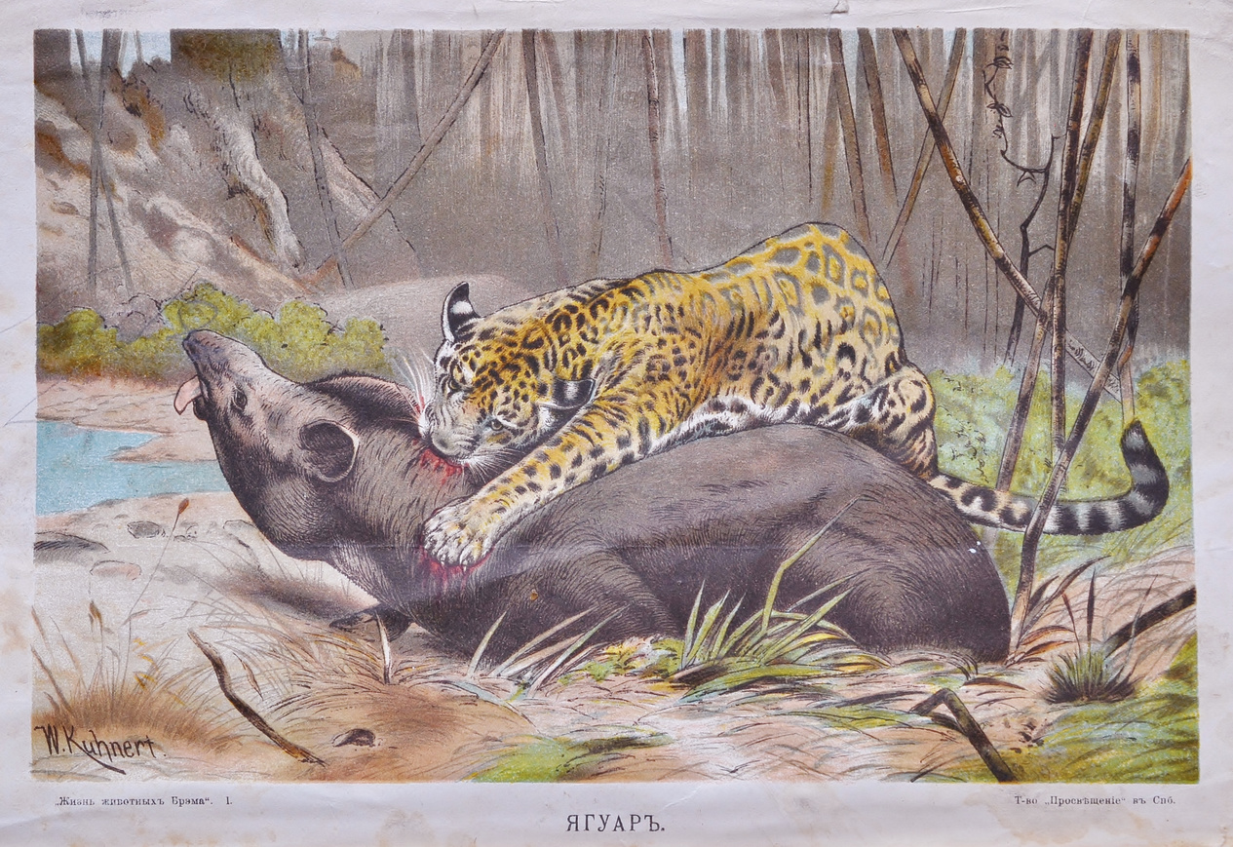
Внешний вид и среда обитания
Ягуар — крупная кошка с мощным телом и пятнистой окраской.
Обитает в Северной и Южной Америке; основные местообитания — тропические леса.

Slide 3
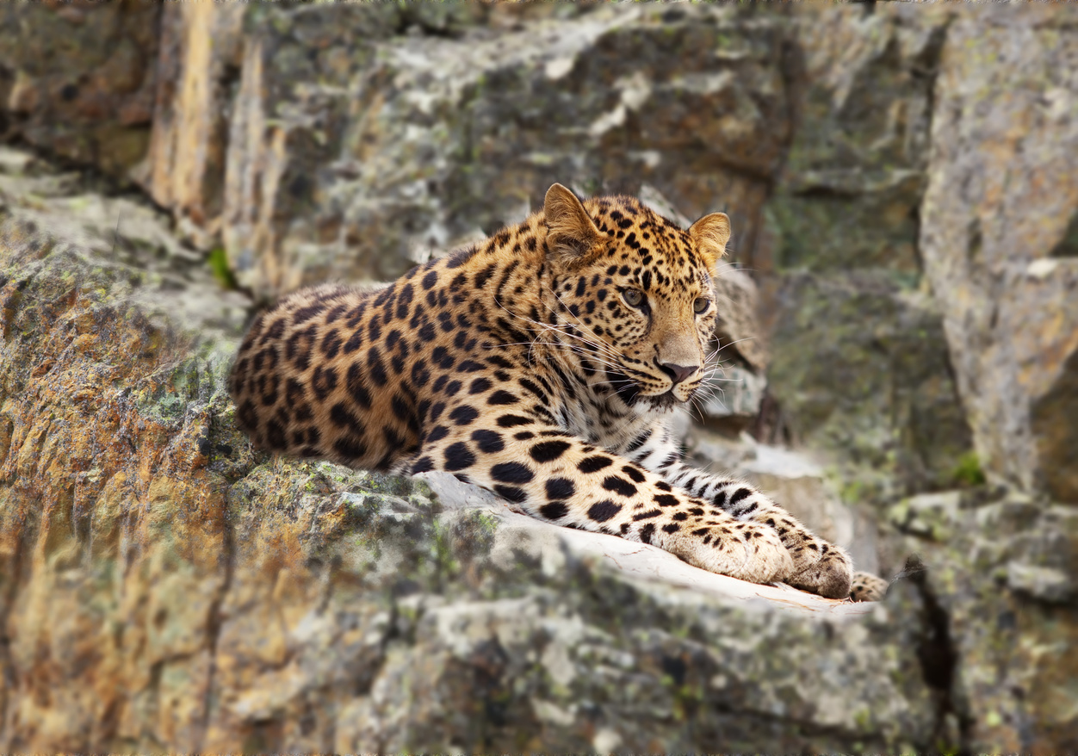
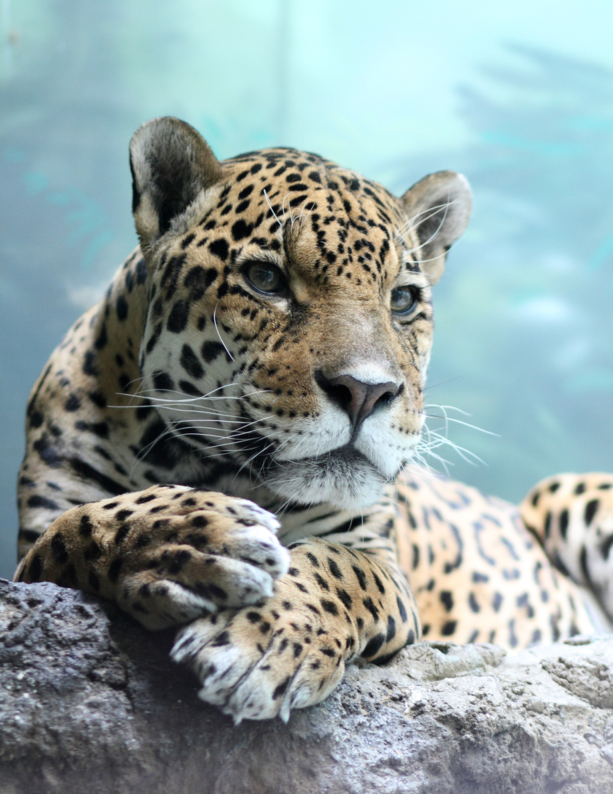
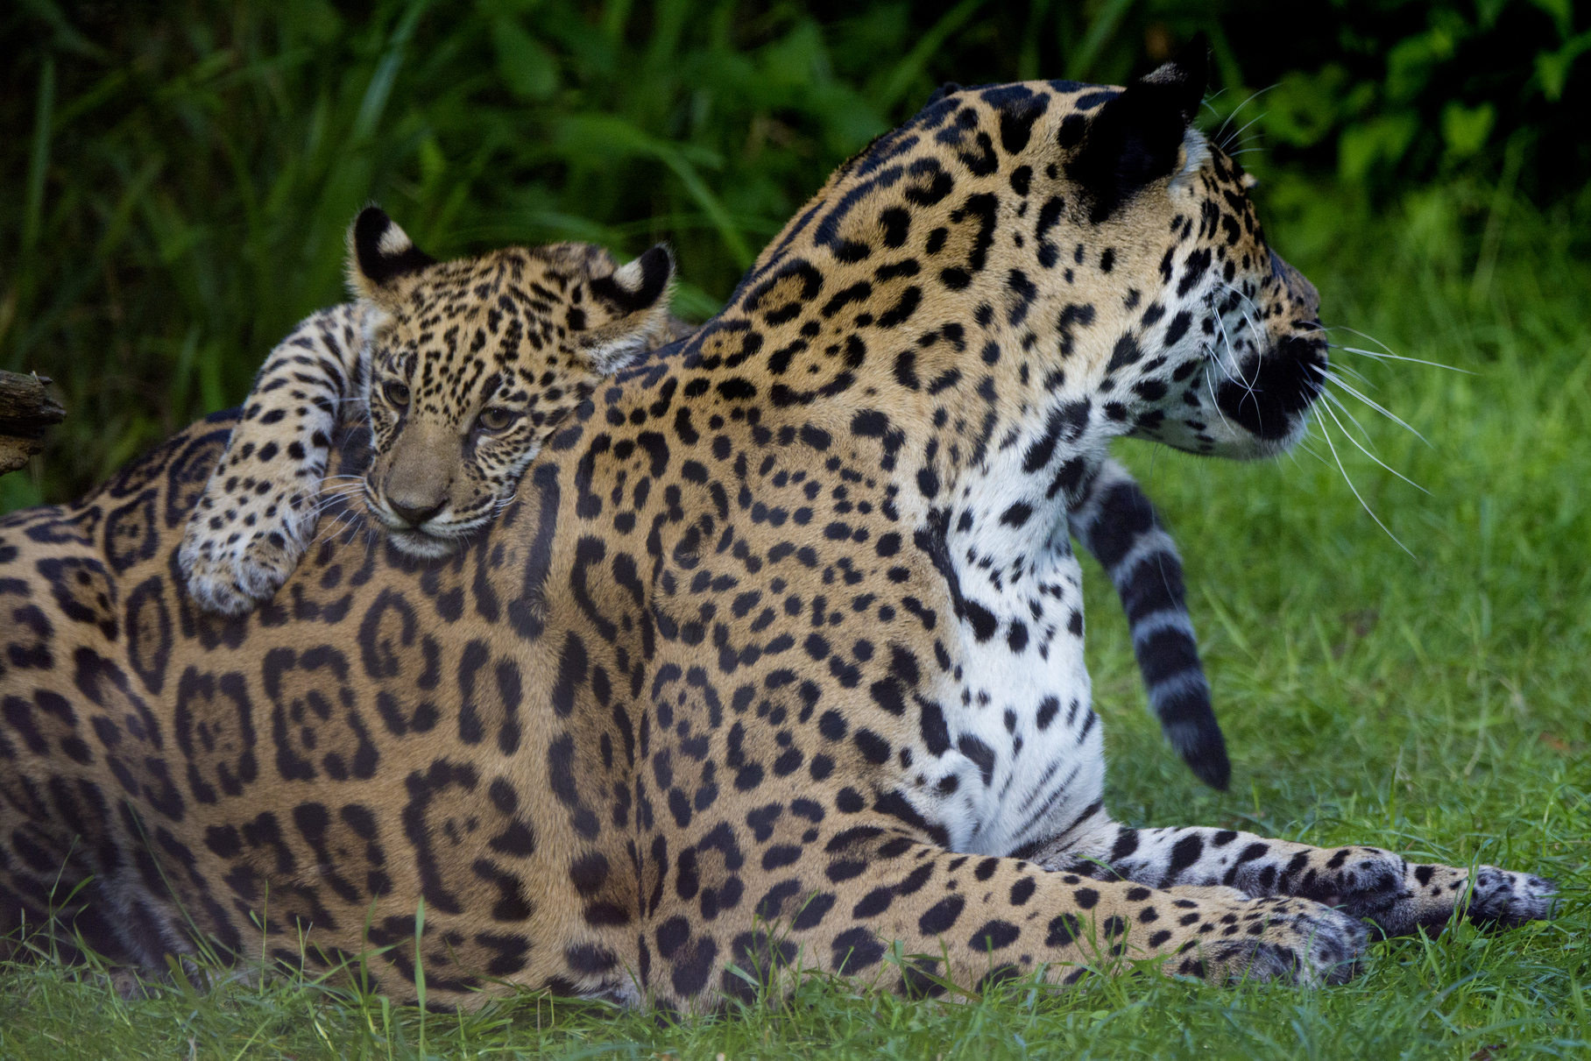
Образ жизни и питание
Живёт преимущественно в одиночку, активно охотится в сумерках.
Ищет добычу и возле воды, где ловит животных и разыскивает черепашьи яйца.
Его охотничья территория зависит от количества доступной добычи.

